Slide 1

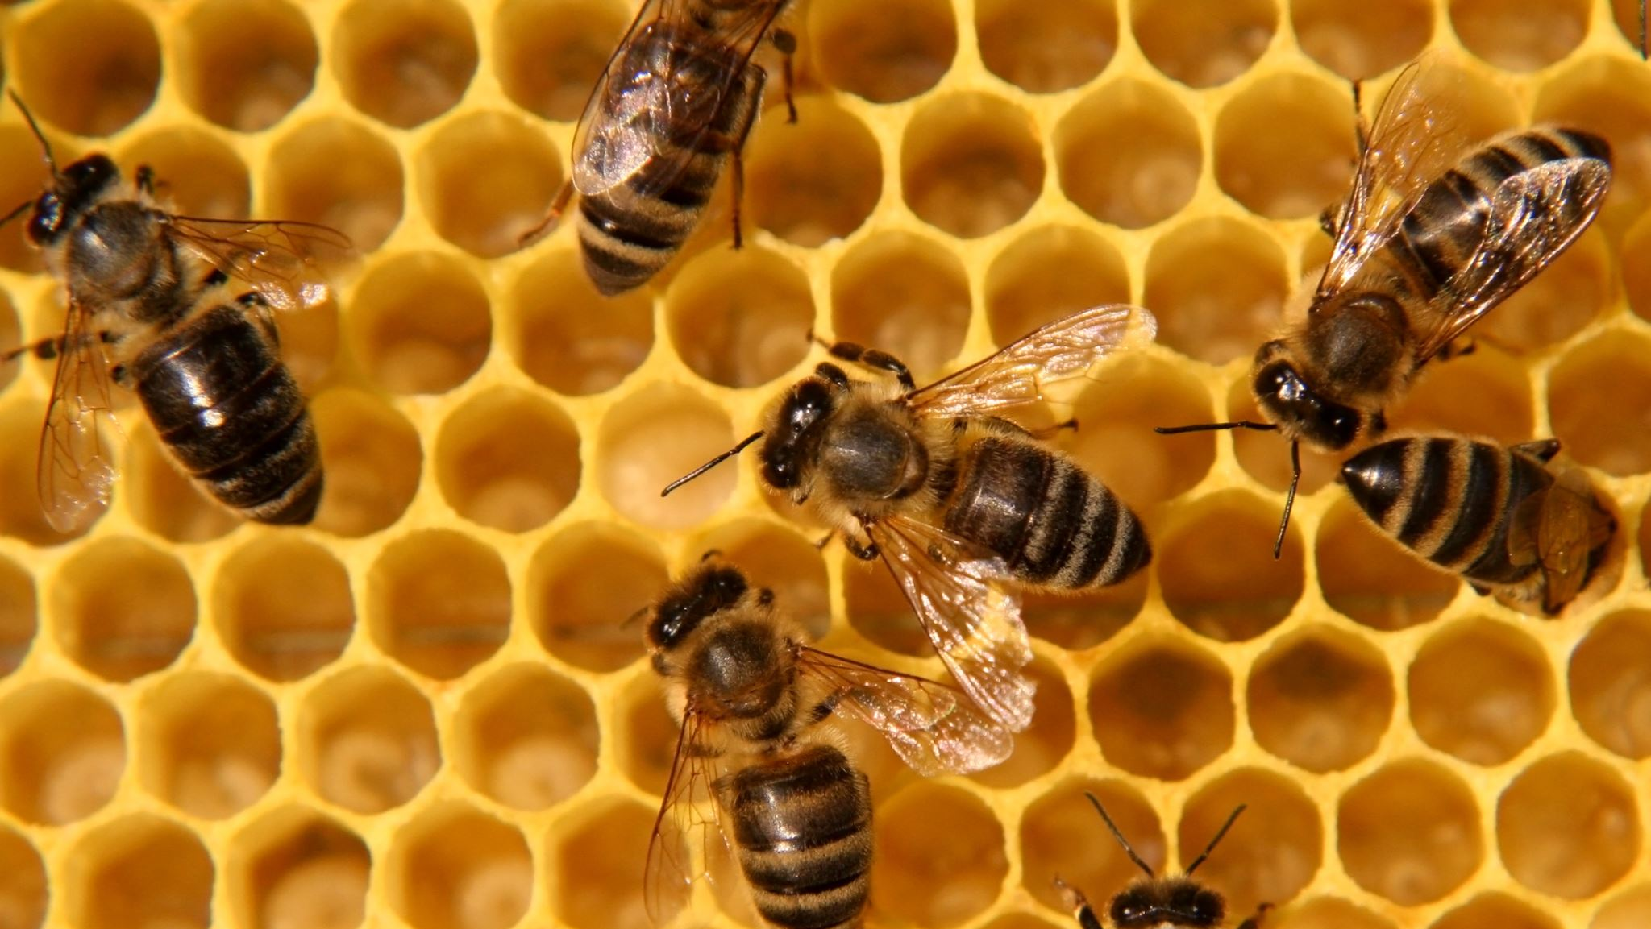
Open Ruche - Monitoring d’une ruche d’abeille
Gloire A DIEU DEMBI
Léa LACOUTURE
Amine OUMERT

Slide 2
Table des matières
Contexte
Tableau de bord de pilotage du projet
Analyse des risques et plan d’action associé
Démo
Prototype
Mesure de la consommation
Communication des données

Slide 3
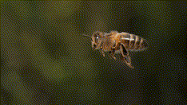
Contexte - Objectifs
Objectif : Monitoring IoT pour ruches
Surveillance en temps réel
Alertes en cas d’anomalies
Optimisation énergétique
BEEP + UBIDOTS
Notes:
L’objectif de ce projet est donc de réaliser un système connecté munis de capteurs qui
permettent de suivre à distance l’évolution d’une colonie d’abeille. Les données doivent être
accessible sous forme graphique à partir de BEEP et/ou Ubidots sur ordinateur ou téléphone
portable. Le système doit également pouvoir envoyer des alertes sur smartphone (SMS ou Mail)
lorsque des comportements anormaux sont détectés.
Le boitier et la ruche doivent être équipés de capteurs destinés à analyser et à fournir des
données sur l'état de santé des abeilles et leurs productivités.

Slide 4
Contexte – Compte Rendu
Organisation
Liste de matériel
Schéma électrique

Slide 5
Tableau de bord de pilotage du projet
https://github.com/OUMERTAmine/Ruche

Slide 6
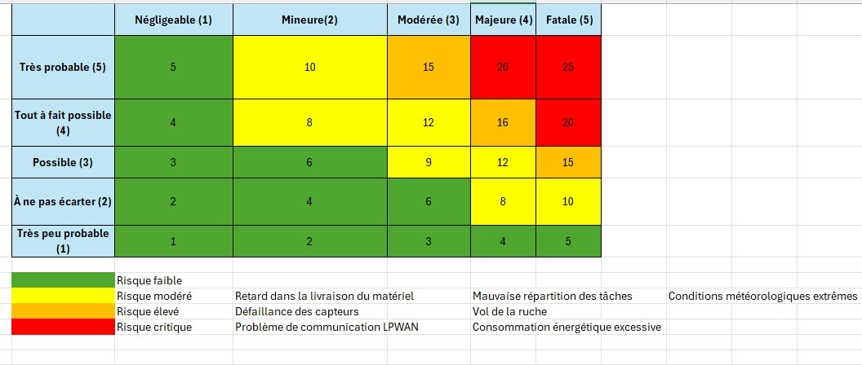
Analyse des risques et plan d’action associé
Catégorie de Risques | Risques | Impact | Causes du Risque | Gravité (G) | Probabilité (P) | Criticité (C=PxG) | Plan d'Action
Techniques | Défaillance des capteurs | Données inexactes ou absentes | Vieillissement, défaut matériel | Majeure (4) | Tout à fait possible(4) | 16 | Effectuer des tests unitaires avant intégration finale.
 | Problème de communication LPWAN | Perte de données | Mauvaise couverture, interférences | Fatale(5) | Très probable(5) | 25 | Vérifier la couverture LoRaWAN, ajouter un répéteur si nécessaire et sauvegarder les données localement.
 | Consommation énergétique excessive | Autonomie limitée | Mauvaise optimisation logicielle | Fatale(5) | Très probable(5) | 25 | Optimiser l’envoi des données en utilisant un timer switch TPL5110 pour couper l'alimentation
Environnementaux | Conditions météorologiques extrêmes | Endommagement du matériel | Pluie, chaleur excessive | Majeure(4) | À ne pas écarter(2) | 8 | Utiliser des boîtiers étanches et résistants aux conditions climatiques extrêmes.
 | Vol de la ruche | Ruche non fonctionnelle | Accès non sécurisé | Fatale(5) | Possible(3) | 15 | Intégrer un capteur de poids pour détecter un déplacement anormal.
Organisationnels | Mauvaise répartition des tâches | Retard du projet | Manque de coordination | Modérée(3) | Possible(3) | 9 | Clarifier les rôles et responsabilités de chaque membre du projet.
 | Retard dans la livraison du matériel | Blocage du développement | Fournisseur non fiable | Modérée(3) | Tout à fait possible (4) | 12 | Faire une liste de materiels, Anticiper l’achat du matériel et prévoir des fournisseurs alternatifs.

Slide 7
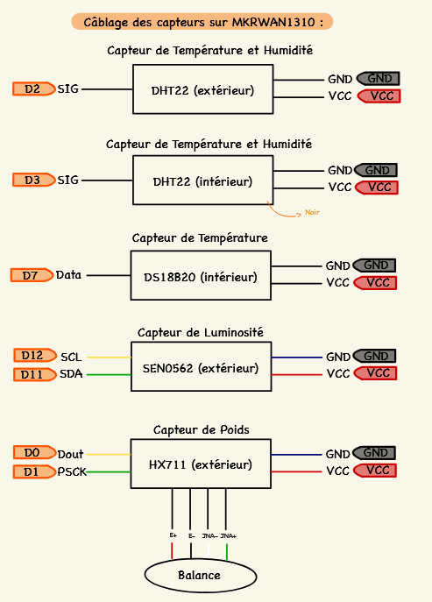
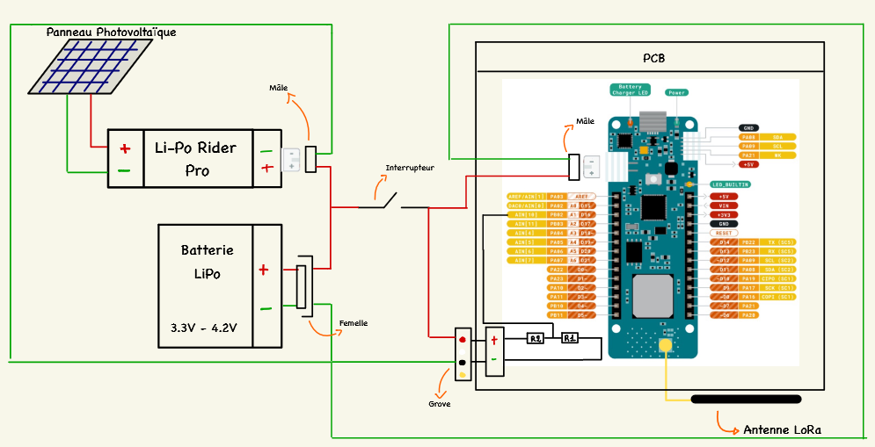
Prototype - Schéma

Slide 8
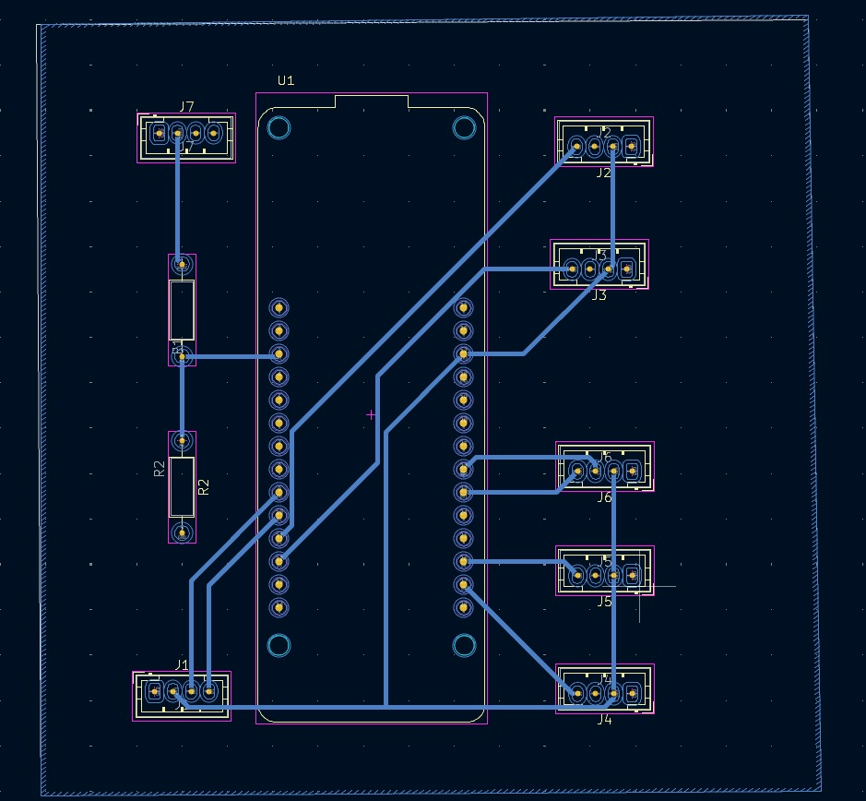
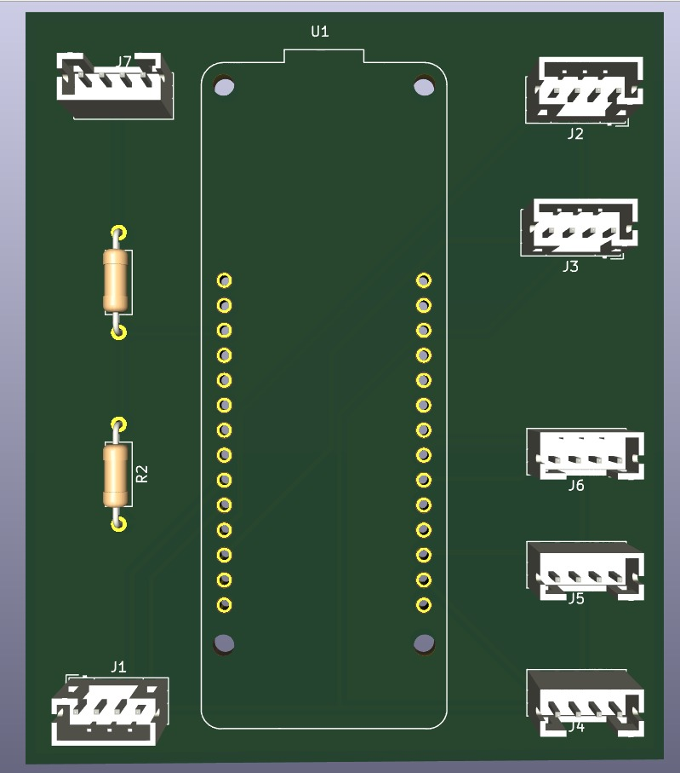
Prototype - PCB

Slide 9
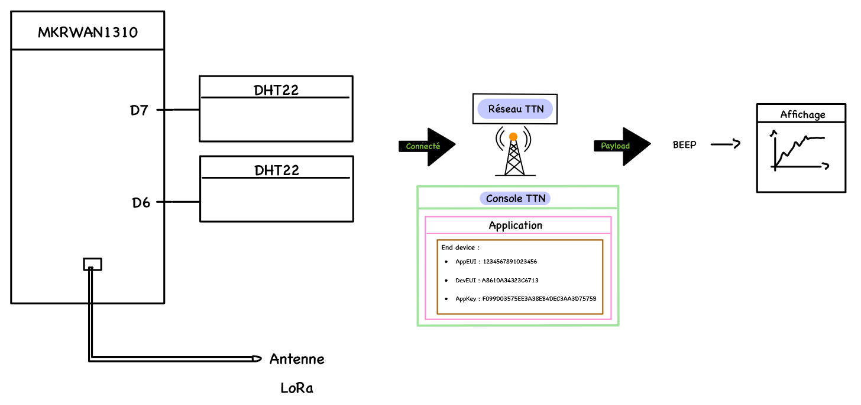
Communication des données - TTN
Capteur x
x
Capteur x
x

Slide 10
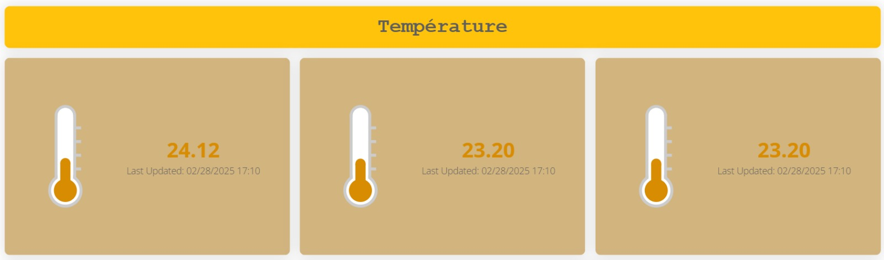
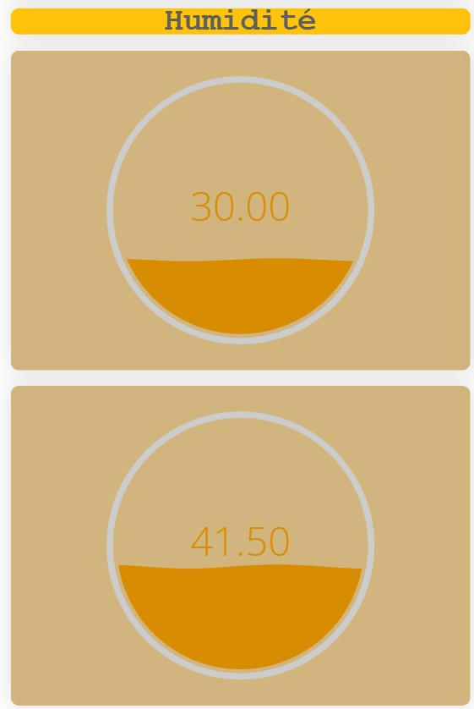
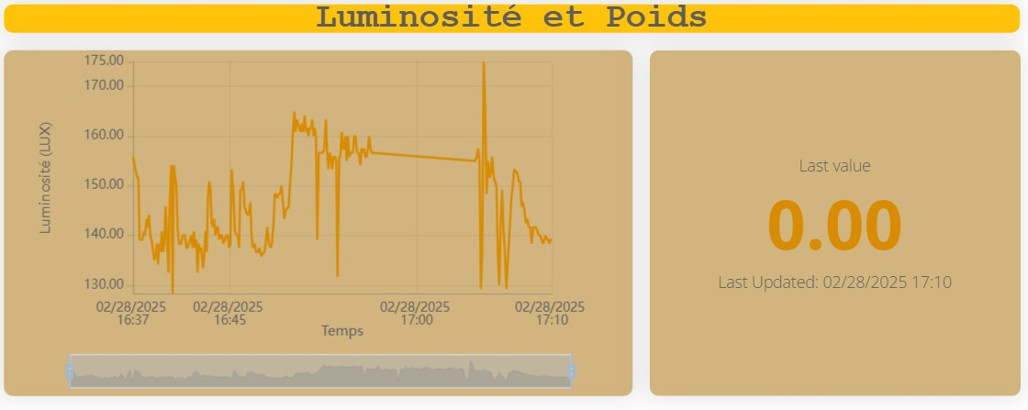
Communication des données - BEEP

Slide 11
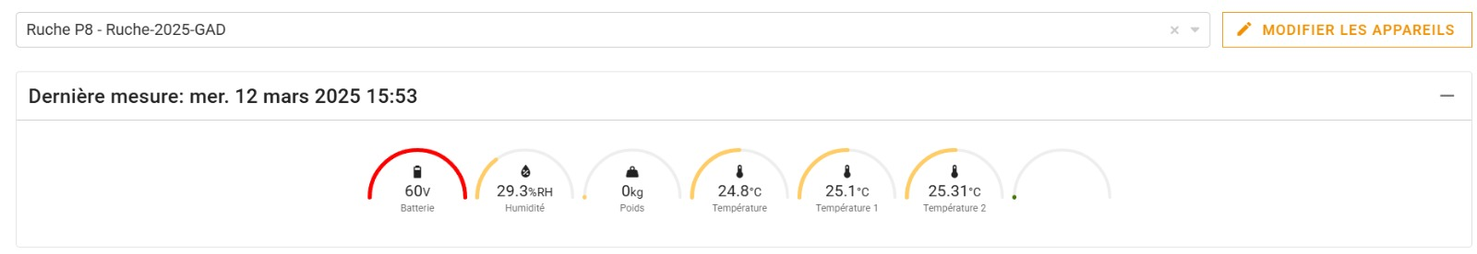
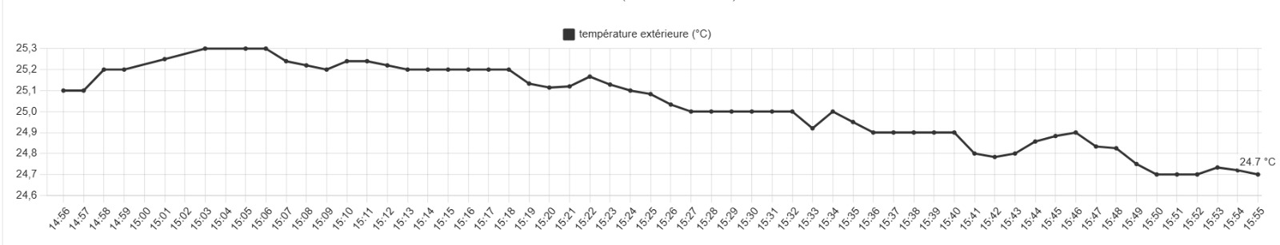
Communication des données - UBIDOTS

Slide 12
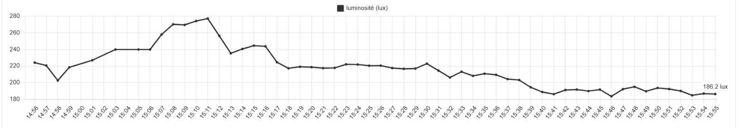
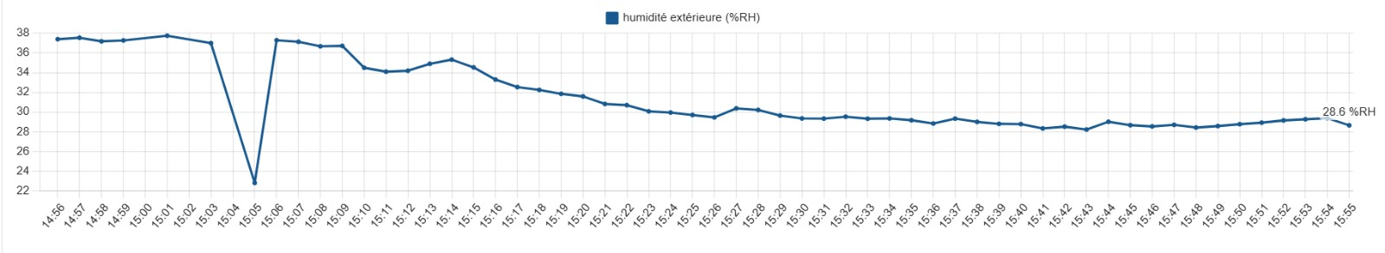
Communication des données - UBIDOTS

Slide 13
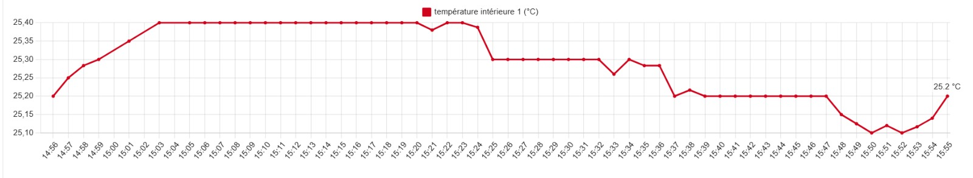
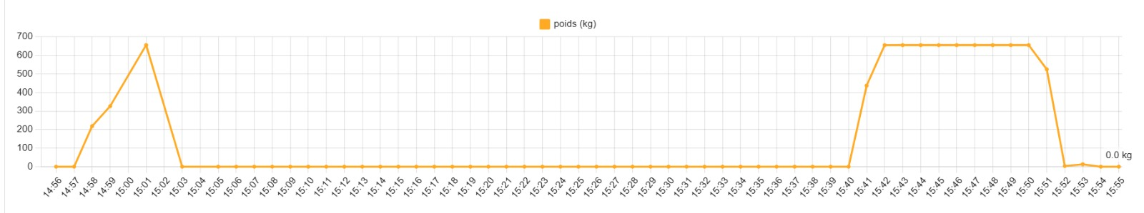
Communication des données - UBIDOTS

Slide 14
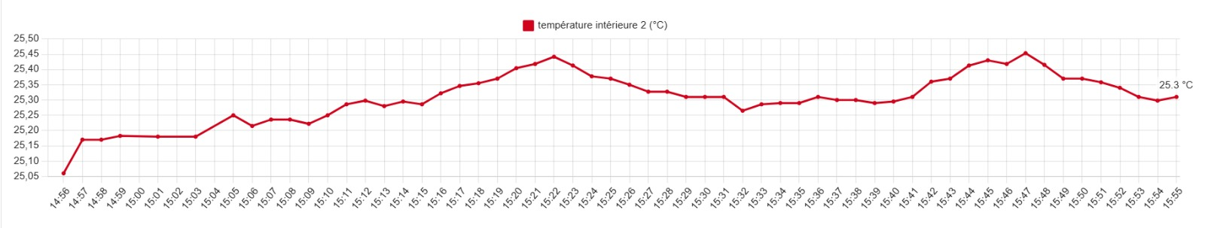
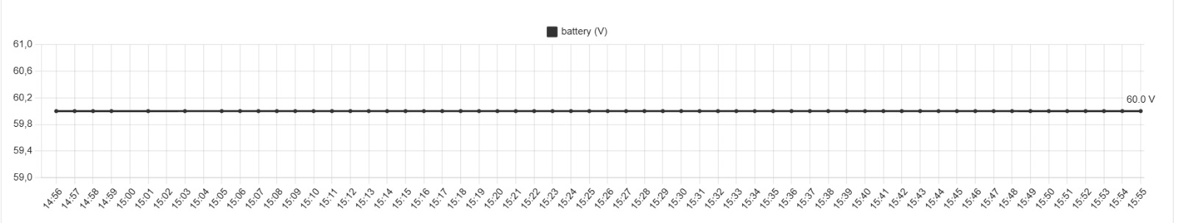
Communication des données - UBIDOTS

Slide 15
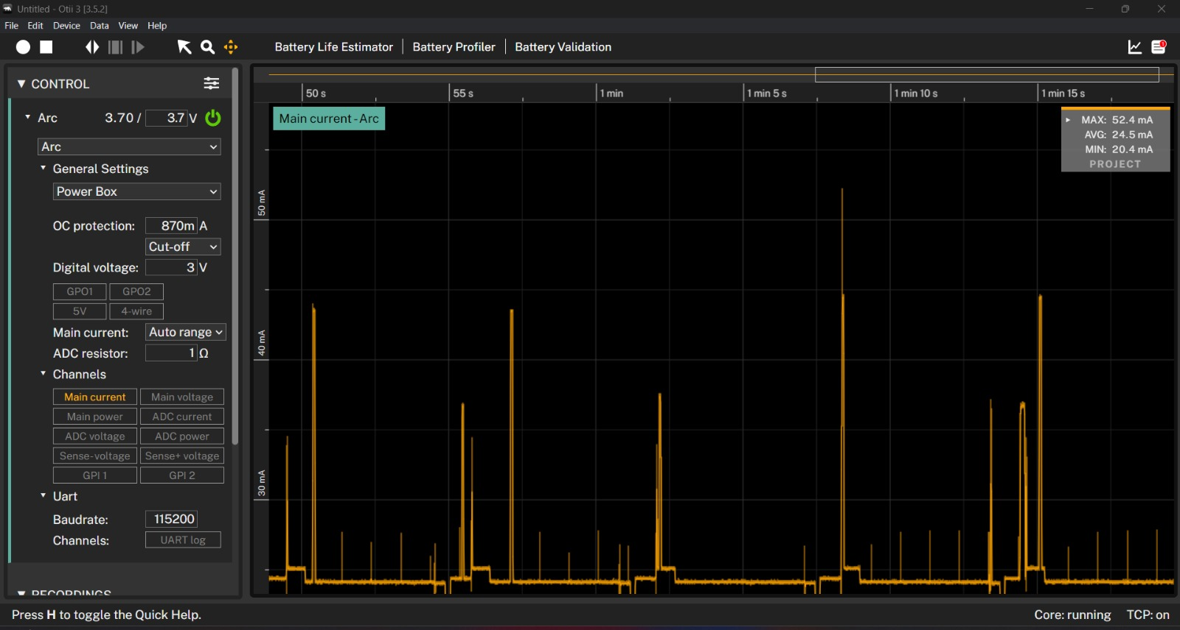
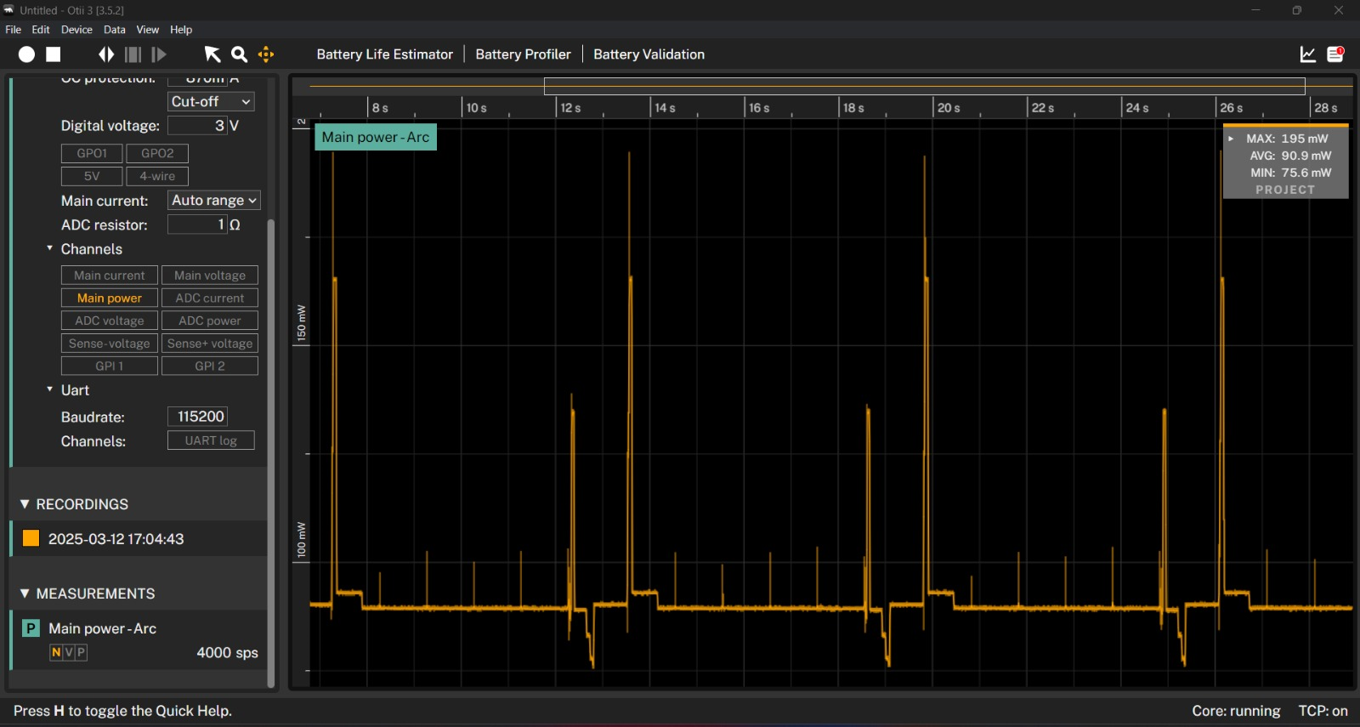
Mesure de la consommation – Avant Optimisation
Courant
PUISSANCE

Slide 16
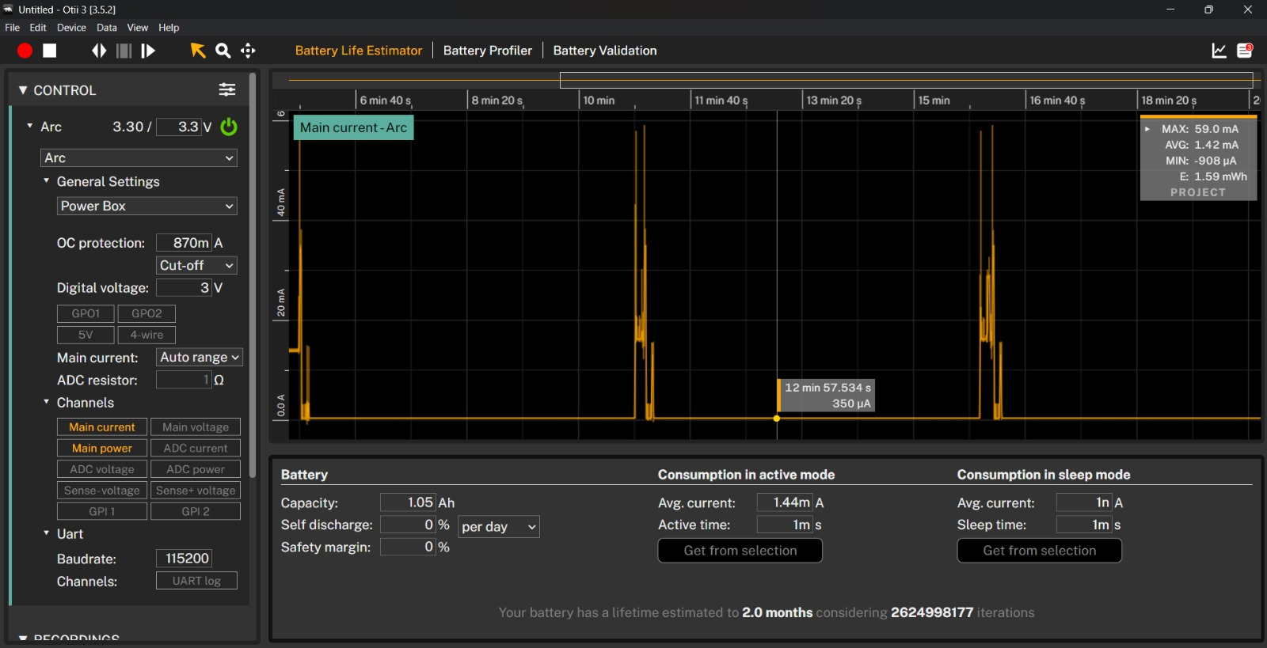
Mesure de la consommation – Après Optimisation
Courant
Autonomie de la batterie :
30,38j
PUISSANCE

Slide 17
Conclusion
Optimisation énergétique :
Choix de la méthode
01
Implémentation sur la carte PCB
02
Test du capteur et communication
03
Assemblage
04
Test en situation réelle
05

Slide 18
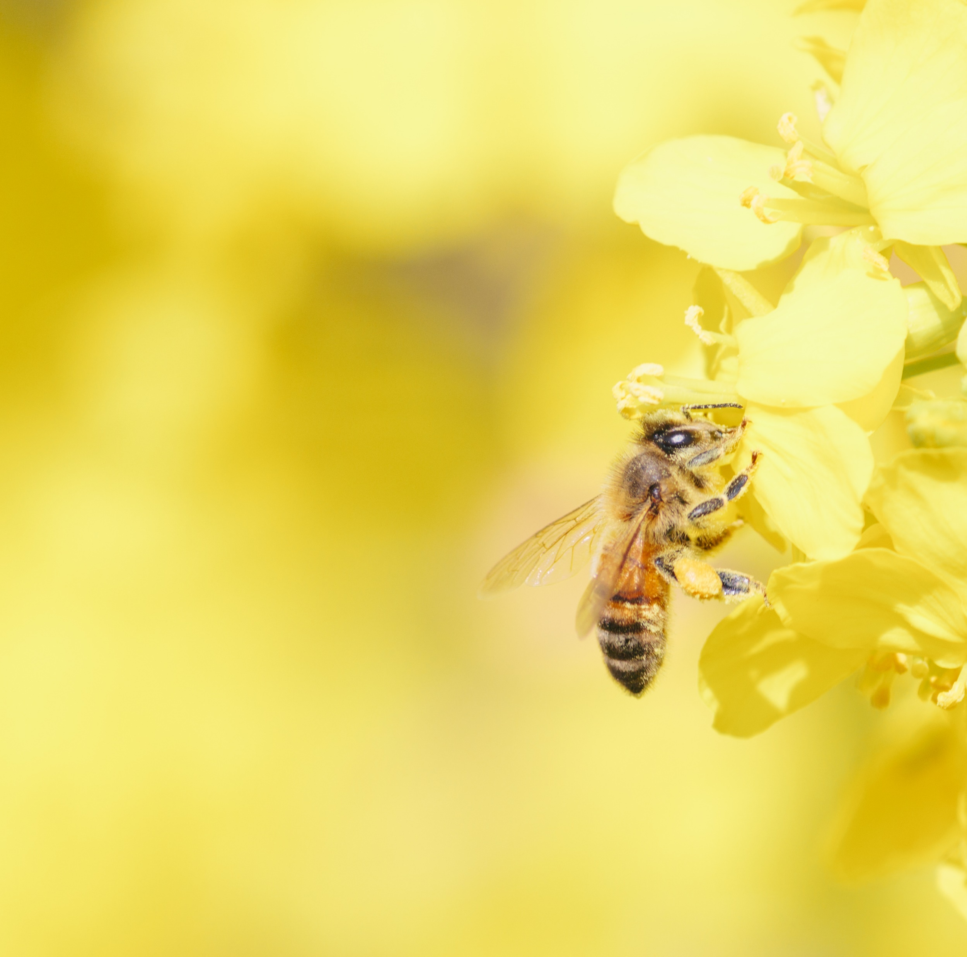
Merci d’avoir écouté !

